Slide 1
소프트웨어 공학

Slide 2

대규모 소프트웨어 개발의 어려움(1)
개집 짓기
필요 도구 : 망치, 톱, 줄자 등
설계 도면 필요 없음, 머릿속 구상만으로도 충분
혼자 가능, 만드는 과정 단순

Slide 3
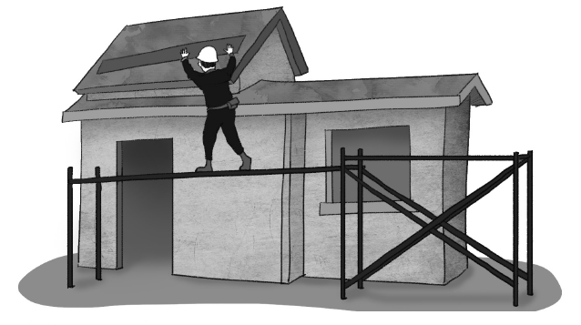
대규모 소프트웨어 개발의 어려움(2)
단독주택 짓기
필요 도구: 레미콘과 같은 장비, 시멘트 등의 수 많은 자재
설계 도면, 건축 설계사 필요
많은 사람 참여, 만드는 공정 과정 필요

Slide 4

대규모 소프트웨어 개발의 어려움(3)
대형 빌딩 짓기
필요 도구: 레미콘뿐만 아니라 크레인과 같은 대형 장비
설계 도면, 건축 설계사뿐만 아니라 내진 설계 필요
많은 사람이 참여할 뿐만 아니라 통제와 조정할 수 있는 조직(부서)이 필요
하중 문제 등 고려 사항이 많음

Slide 5
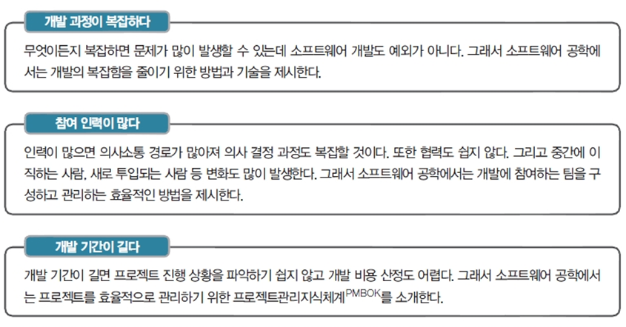
대규모 소프트웨어 개발의 어려움(4)

Slide 6
소프트웨어 공학
정의
목표
복잡한 소프트웨어 개발의 어려움을 해결할 수 있다.
개발 과정에서의 효율적 개발을 통한 생산성을 향상할 수 있다.
고품질의 소프트웨어를 생산하여 사용자를 만족시킬 수 있다.
고품질의 소프트웨어를 경제적이고, 효율적으로 개발하기 위해 계획을 세우고, 개발하며, 유지 보수 및 관리하는 소프트웨어 전체 개발 과정에서 과학 및 수학적 원리를 적용하여
필요한 이론과 기술, 도구들에 관해 연구하는 응용 과학

Slide 7
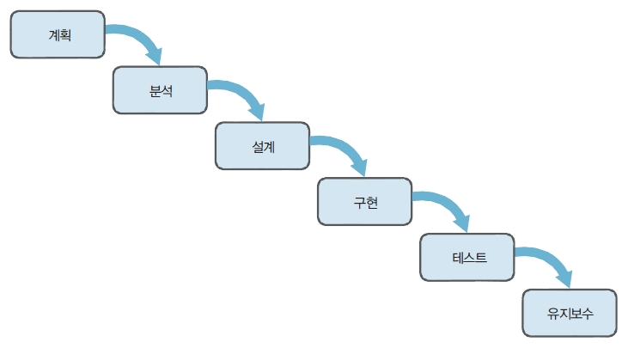
소프트웨어 개발 단계
소프트웨어 개발 생명주기(SDLC : Software Development Life Cycle)
계획 단계에서 유지보수 단계에 이르기까지 일어나는 소프트웨어 개발을 위한 일련의 과정

Slide 8
소프트웨어 개발 단계별 주요 활동
단 계 | 주요 활동
계획 |  문제 정의, 타당성 분석, 개발 비용 산정(COCOMO모델), 개발 기간 산정, 작업 분할(WBS), 개발 일정 계획(Gantt Chart), 위험 분석(SWOT) 등
요구분석 | 개발할 시스템에 대하여 요구되는 기능이 무엇인지를 정의하고, 요구사항을 토대로 시스템을 고안(플랫폼 무시, 요구사항만 고려) 소프트웨어 개발 방법론에 따른 다양한 표현(모델링) 방법 - 구조적 방법론: DFD - 객체지향 방법론: UML의 유스케이스다이어그램, 클래다이어그램, 시퀀스다이어그램 최종 산출물: 요구 사항(분석) 명세서
설계 |  분석 결과를 토대로 시스템에 대한 개발 계획과 구체적인 모습을 고안 - 아키텍처 설계, 서브시스템 설계, 클래스 설계, 데이터베이스 설계
구현 |  설계를 토대로 실제 시스템을 개발 - 표준 코딩 규칙 적용
테스트 |  제작된 시스템이 요구분석 상황에 적합하게 만들어 졌는지 검증(단위, 통합 테스트)

Slide 9
소프트웨어 개발 단계별 주요 산출물
단계 | 산출물명 | 세부 산출물명 | UML 다이어그램
요구분석 | 요구 모델 | 요구사항 명세서 | N/A
 |  | 유스케이스 모델 | 유스케이스 다이어그램
 |  | 유스케이스 명세서 | N/A
 |  | 이벤트 흐름 모델 | 시퀀스 다이어그램
 |  | 화면 흐름 모델 | 액티비티 다이어그램
 | 분석 모델 | 도메인(객체) 모델 | 클래스 다이어그램
 |  | 동적(이벤트 흐름) 모델 | 시퀀스 다이어그램
설계 | 설계 모델 | 클래스 모델 | 클래스 다이어그램
 |  | 데이터 모델 | 개체-관계 다이어그램(ERD)
 |  | 동적(유스케이스 실현) 모델 | 시퀀스 다이어그램
 |  | 컴포넌트 모델 | 컴포넌트 다이어그램
 |  | 배치 모델 | 배치 다이어그램
구현 | 소스 코드, 컴포넌트, 시스템 구축

Slide 10
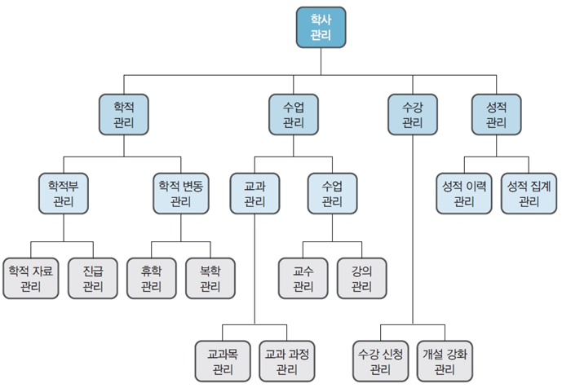
주요 산출물 예시 : 작업 분할 - WBS(Work Breakdown Structure)
작업 분할 구조도(WBS: Work Breakdown Structure)
프로젝트 목표를 달성하기 위해 필요한 활동과 업무를 세분화하는 작업
프로젝트 구성 요소들을 계층 구조로 분류
프로젝트의 전체 범위 정의
프로젝트 작업을 세분화
작업 분할 구조도의 목적과 용도
사용자와 개발자 간의 의사소통 도구로 사용함.
프로젝트 업무 내역을 가시화할 수 있어 관리가 용이함.
프로젝트 팀원의 책임과 역할이 분명함.
필요 인력과 일정 계획을 세우는 데 기초로 활용함.
개발비 산정 시 기초로 활용함.
성과 측정 및 조정 시 기준선으로 활용할 수 있음

Slide 11
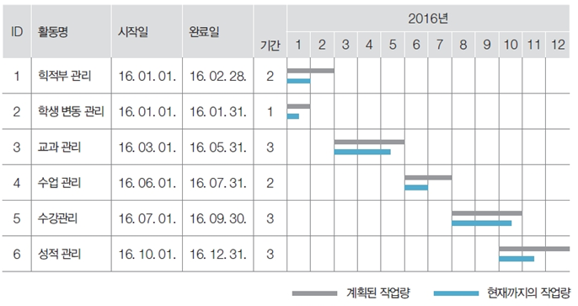
주요 산출물 예시 : 일정 관리 - Gantt Chart
간트 차트(Gantt Chart)
프로젝트 일정 관리를 위한 바(bar) 형태의 도구

Slide 12
주요 산출물 예시 : UML 다이어그램 종류
Diagram
Structure Diagram
Behavior Diagram
구)State Chart Diagram
Use Case
Diagram
Interaction
Diagram
Activity
Diagram
State Machine
Diagram
Object Diagram
Class Diagram
Interaction Overview Diagram
Composite Structure Diagram
Sequence Diagram
구)Composite Diagram
Component Diagram
Communication Diagram
구)Collaboration Diagram
Package Diagram
Timing Diagram
Deployment Diagram

Slide 13
주요 산출물 예시 : 개발 프로세스와 UML 모델간 관계
< 비즈니스 모델링 >
패키지 모델
컴포넌트 모델
⑩
배치 모델
( 아키텍쳐 )
작업
흐름도
⑤
⑨
분석 도메인 객체 모델
⑦
설계 객체 모델
합성 구조
모델
*
*
활동 모델
④
객체 모델
①
⑥
< 구조 모델링 >
❑
< 요구 모델링 >
분석 동적 모델
설계 동적 모델
상태머신 모델
요구분석
명세서
②
유스케이스 모델
상호 개요
다이어그램
통신(협력) 모델
2
③
1
3
유스케이스
명세서
시나리오
< 행위 모델링 >

Slide 14
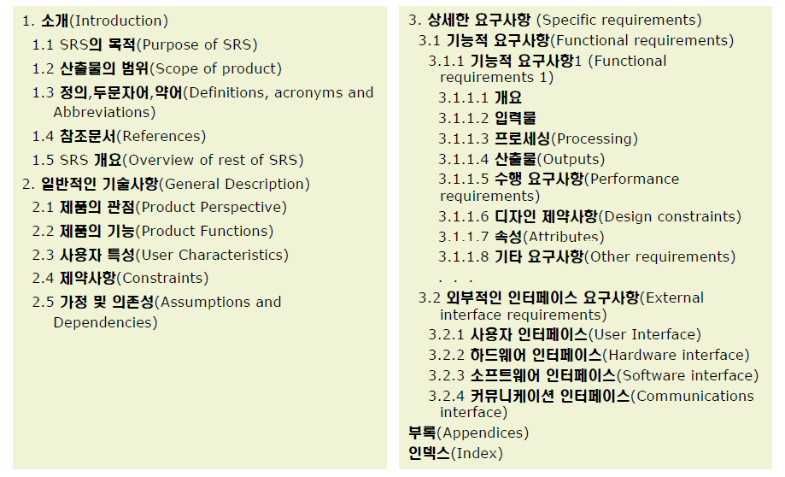
주요 산출물 예시 : 요구사항 명세서(Requirements Specification)
요구 명세서(Requirements Specification)
유스케이스 모델, 유스케이스 명세서 등을 포함
IEEE(미국전기전자학회) -standard-830 명세 표준 목차

Slide 15
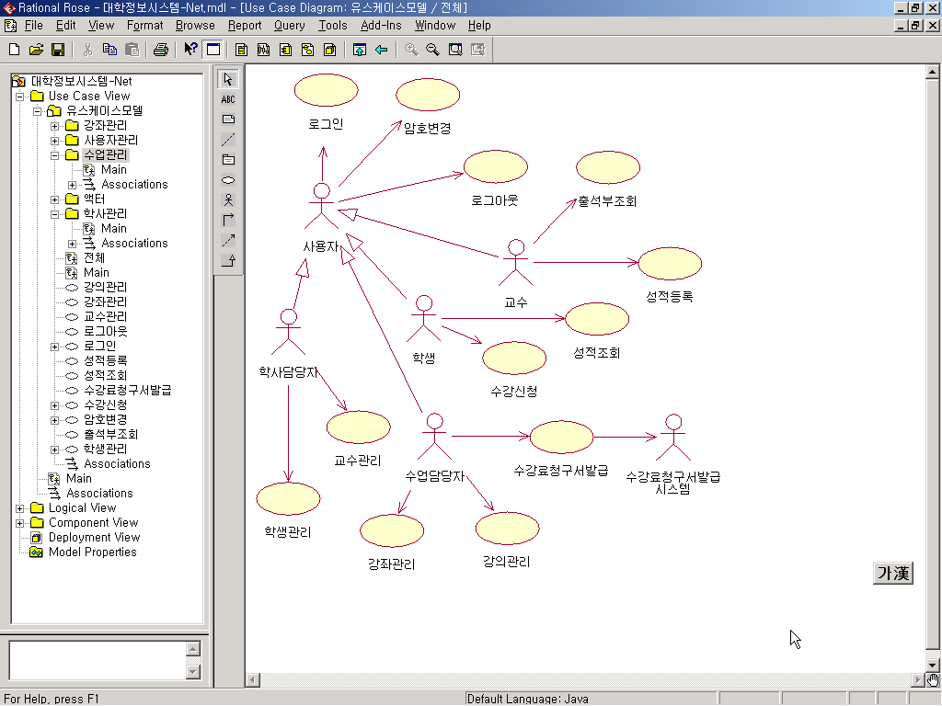
주요 산출물 예시 : 유스케이스 모델

Slide 16
주요 산출물 예시 : 유스케이스 명세서 (1/2)
유즈케이스 ID | EAS_UC_01 | 유즈케이스명 | 채용대행신청조회
1. 관련 액터 - 채용기업 담당자 2. 이해관계자의 관심사항 - 실시간으로 온라인으로 신청한 채용대행 신청의 접수, 반려, 승인 등의 상태 확인을 원한다. - 채용대행신청 조회화면에서 채용대행 신청시 신청문구에 대한 다양한 예시, 샘플을 제시해줘야 한다. - 채용대행신청 첨부 파일 양식 등을 채용대행 조회 한 화면에서 다운로드 할 수 있어야 한다. 3. 선행조건 - 채용대행 신청 조회를 위해서, 담당자를 식별하기 위해 시스템에 로그인 되어 있어야 하며, 비로그인시에는 로그인 화면으로 이동한다. - 채용대행 조회를 위해서는 로그인 상태이어야 하므로 비회원일 경우에는 회원가입을 필수로 선행해야 한다. 4. 후행조건 - 입력한 검색조건(신청기간, 신청 상태)에 해당하는 채용대행 신청 결과가 조회된다. - 검색결과 전체 몇 건이 조회되었는지 사용자가 확인할 수 있어야 한다. - 검색조건에 해당하는 채용대행신청 건이 없는 경우에는 확인 메시지를 보여준다.

Slide 17
주요 산출물 예시 : 유스케이스 명세서 (2/2)
5. 기본 시나리오 1) 채용기업 담당자는 채용대행서비스 홈페이지에서 채용대행신청 메뉴를 선택한다.(채용대행 서비스 > 채용대행 신청) 2) 시스템은 채용대행 신청 조회화면을 출력한다. 로그인이 되어 있지 않은 경우 대안 시나리오의 “가. 로그인 처리” 흐름을 수행한다. 3) 채용기업 담당자는 다음의 검색조건 정보를 입력하고 조회버튼을 누른다. - 신청일자(From ~ To), 진행상태, 신청제목명 4) 시스템은 검색조건에 적합한 채용대행 신청건을 조회한다. 5) 검색된 결과가 존재할 경우 다음의 처리 결과를 출력한다. - 채용대행신청 제목, 신청 기업명, 신청자명, 신청일자, 센터 담당자명, 진행상태 검색된 결과가 없을 경우, 화면에 “검색결과가 없습니다”라는 메시지를 출력한다. 6) 본 유스케이스는 종료한다. 6. 대안 시나리오 가. 로그인 처리 1) 세션정보를 이용하여 로그인 여부를 확인한다. 2) 로그인이 되어 있지 않은 경우 로그인 화면으로 이동한다. 3) 채용기업 담당자는 사용자 아이디 및 비밀번호를 입력 후 확인 버튼을 선택한다. 4) 정상적인 로그인이 진행된 경우, 이전 작업화면으로 이동한다. 5) 로그인 정보가 정확하지 않은 경우, 사용자 아이디 또는 비밀번호를 확인하라는 메시지를 출력한다. 7. 비기능적 요구사항 없음

Slide 18
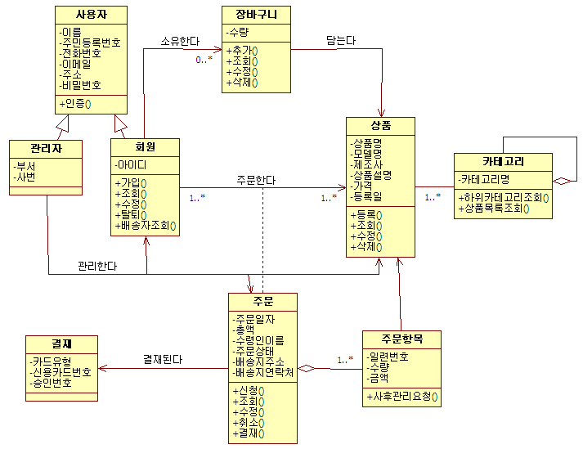
주요 산출물 예시 : 분석 도메인 모델

Slide 19
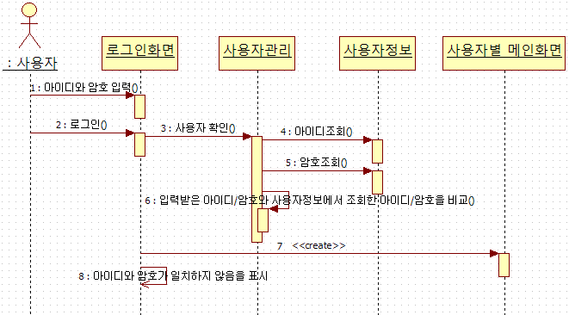
주요 산출물 예시 : 분석 동적 모델

Slide 20
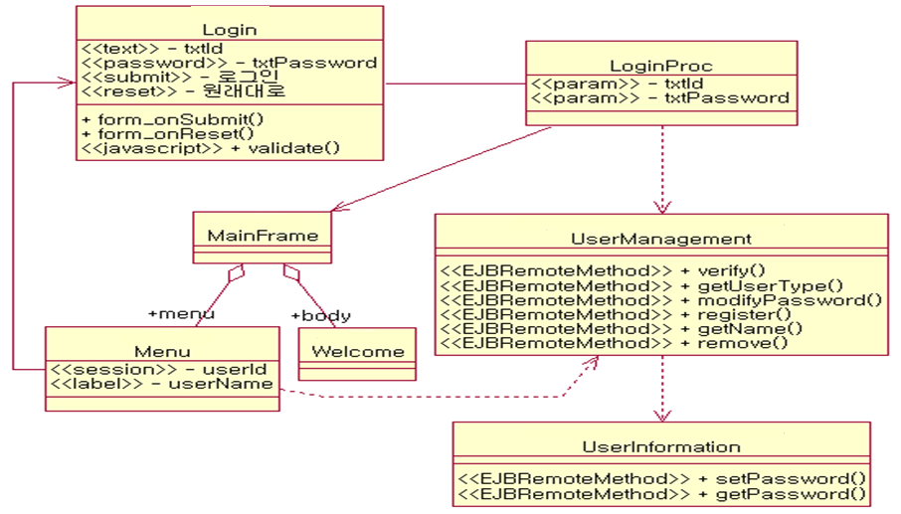
주요 산출물 예시 : 설계 클래스 모델

Slide 21
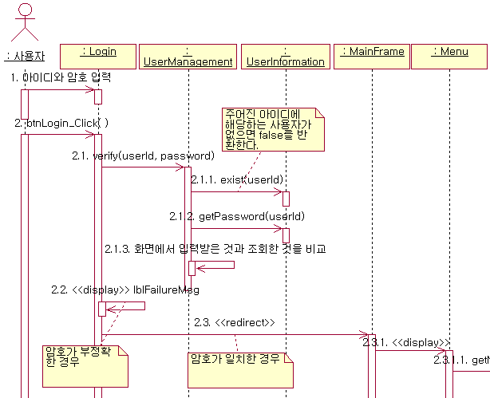
주요 산출물 예시 : 설계 동적 모델

Slide 22
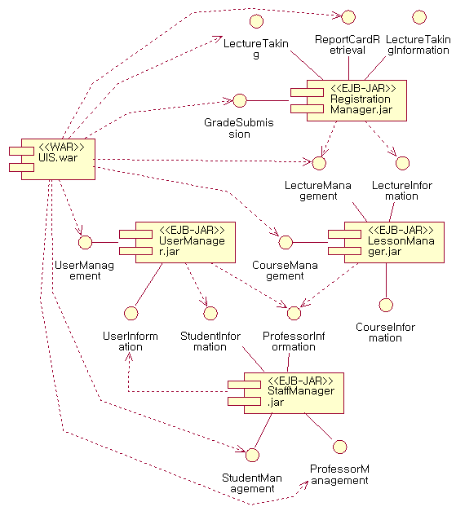
주요 산출물 예시 : 설계 컴포넌트 모델

Slide 23
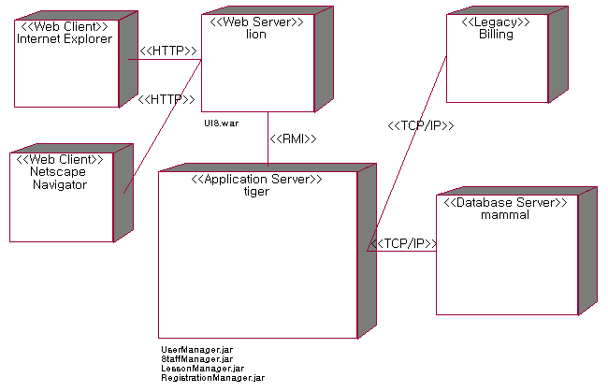
주요 산출물 예시 : 설계 배치 모델

Slide 24
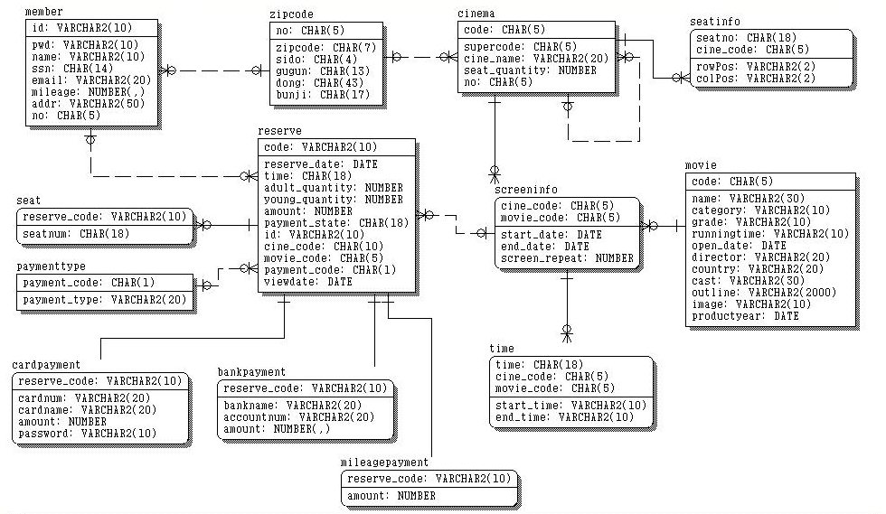
주요 산출물 예시 : 설계 데이터 모델

Slide 25
주요 산출물 요약
분석 객체 도출
유스케이스를 실현하기 위하여 필요한 객체 도출 및 객체간의 관계 표현
분석 도메인(객체) 모델
분석 객체 상세화
유스케이스를 실현하기 위하여 파악된 객체들이 어떻게 상호작용을 해야 하는가 ?
유스케이스 모델
분석 동적 모델

